Slide 1
Warshall 计算

Slide 2
6、Warshall算法
设R是ｎ个元素集合A上的二元关系，
(1)A是R的相关矩阵；
(2)置i=1；
(3)对所有ｊ，如果a_{ji}=1，则对k=1，2，…，n
a_{jk}=a_{jk}+a_{ik（第i行与第j行逻辑相加，记于第j行）}
(4)i=i+1；
(5)如果i≤n，则转到步骤(3)，否则停止。

Slide 3
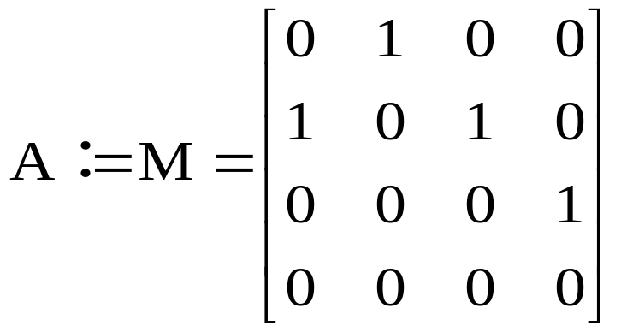
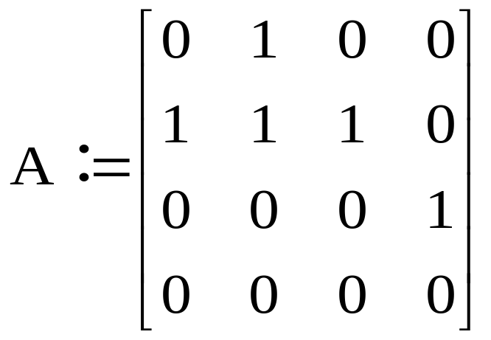
例题2：设A={a, b, c, d}，R是A上的二元关系，且给定R={<a, b>，<b, a>，<b, c>，<c, d>}，求 t(R)。
解：
i =1; (第1列) if A[j,i]==1 ;
j=2, i=1; A[ j, k ] := A[ j, k ] + A[ i, k ] ; k=1,2,3,4
k=1; A[ 2,1 ] := A[ 2,1 ] + A[ 1,1 ] = 1 ;
k=2; A[ 2,2 ] := A[ 2,2 ] + A[ 1,2 ] = 1 ;
k=3; A[ 2,3 ] := A[ 2,3 ] + A[ 1,3 ] = 0 ;
k=4; A[ 2,4 ] := A[ 2,4 ] + A[ 1,4 ] = 0 ;

Slide 4
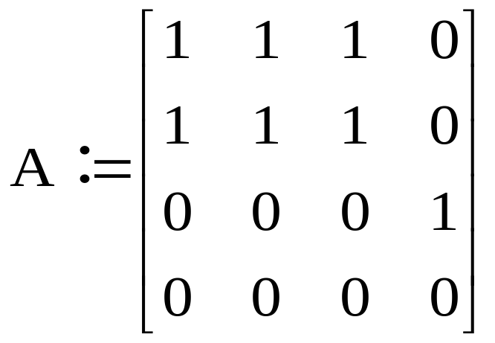
i =2;( 第2列 ) if A[ j, i ] == 1 ;
j=1, i=2; A[ j, k ] := A[ j, k ] + A[ i, k ] ; k=1,2,3,4
k=1; A[1,1 ] := A[ 1,1 ] + A[ 2,1 ] = 1 ;
k=2; A[1,2 ] := A[ 1,2 ] + A[ 2,2 ] = 1 ;
k=3; A[1,3 ] := A[ 1,3 ] + A[ 2,3 ] = 1 ;
k=4; A[1,4 ] := A[ 1,4 ] + A[ 2,4 ] = 0 ;

Slide 5

i =2;( 第2列 ) if A[j,i]==1 ;
j=2, i=2; A[ j, k ] := A[ j, k ] + A[ i, k ] ; k=1,2,3,4
k=1; A[2,1 ] := A[ 2,1 ] + A[ 2,1 ] = 1 ;
k=2; A[2,2 ] := A[ 2,2 ] + A[ 2,2 ] = 1 ;
k=3; A[2,3 ] := A[ 2,3 ] + A[ 2,3 ] = 1 ;
k=4; A[2,4 ] := A[ 2,4 ] + A[ 2,4 ] = 0 ;

Slide 6
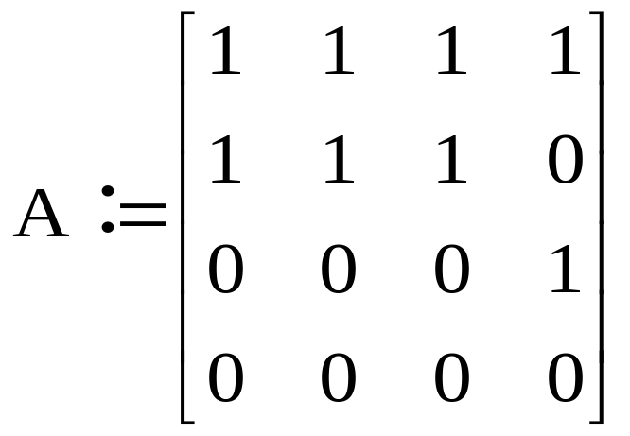
i =3;( 第3列 ) if A[ j, i ]==1 ;
j=1, i=3; A[ j, k ] := A[ j, k ] + A[ i, k ] ; k=1,2,3,4
k=1; A[1,1 ] := A[1,1 ] + A[3,1 ] = 1 ;
k=2; A[1,2 ] := A[1,2 ] + A[3,2 ] = 1 ;
k=3; A[1,3 ] := A[1,3 ] + A[3,3 ] = 1 ;
k=4; A[1,4 ] := A[1,4 ] + A[3,4 ] = 1 ;

Slide 7

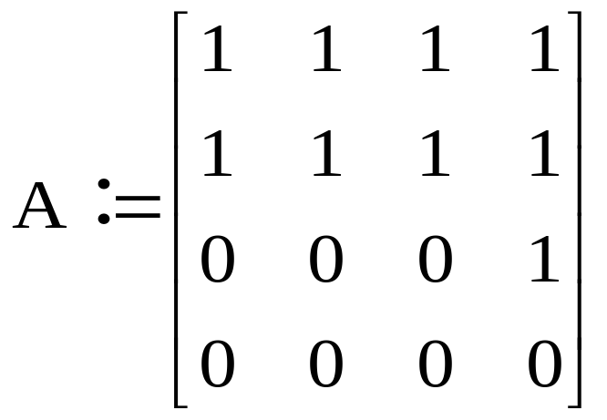
i =3;( 第3列 ) if A[j,i]==1 ;
j=2, i=3; A[ j, k ] := A[ j, k ] + A[ i, k ] ; k=1,2,3,4
k=1; A[2,1 ] := A[ 2,1 ] + A[3,1 ] = 1 ;
k=2; A[2,2 ] := A[ 2,2 ] + A[3,2 ] = 1 ;
k=3; A[2,3 ] := A[ 2,3 ] + A[3,3 ] = 1 ;
k=4; A[2,4 ] := A[ 2,4 ] + A[3,4 ] = 1 ;

Slide 8

i =4;( 第4列 ) if A[ j, i ]==1 ;
j=1, i= 4; A[ j, k ] := A[ j, k ] + A[ i, k ] ; k=1,2,3,4
k=1; A[1,1 ] := A[1,1 ] + A[4,1 ] = 1 ;
k=2; A[1,2 ] := A[1,2 ] + A[4,2 ] = 1 ;
k=3; A[1,3 ] := A[1,3 ] + A[4,3 ] = 1 ;
k=4; A[1,4 ] := A[1,4 ] + A[4,4 ] = 1 ;

Slide 9

i = 4;( 第4列 ) if A[j,i]==1 ;
j=2, i=4; A[ j, k ] := A[ j, k ] + A[ i, k ] ; k=1,2,3,4
k=1; A[2,1 ] := A[ 2,1 ] + A[ 4,1 ] = 1 ;
k=2; A[2,2 ] := A[ 2,2 ] + A[ 4,2 ] = 1 ;
k=3; A[2,3 ] := A[ 2,3 ] + A[ 4,3 ] = 1 ;
k=4; A[2,4 ] := A[ 2,4 ] + A[ 4,4 ] = 1 ;

Slide 10

i =4;( 第4列 ) if A[ j, i ]==1 ;
j=3, i=4; A[ j, k ] := A[ j, k ] + A[ i, k ] ; k=1,2,3,4
k=1; A[3,1 ] := A[3,1 ] + A[4,1 ] = 0 ;
k=2; A[3,2 ] := A[3,2 ] + A[4,2 ] = 0 ;
k=3; A[3,3 ] := A[3,3 ] + A[4,3 ] = 0 ;
k=4; A[3,4 ] := A[3,4 ] + A[4,4 ] = 1 ;

Slide 11
END

